Slide 1

BÁO CÁO ĐỒ ÁN TỐT NGHIỆP ĐẠI HỌC
Xây dựng hệ khuyến nghị sách
trong bán hàng trực tuyến sử dụng kỹ thuật
lọc dựa trên nội dung và kỹ thuật lọc cộng tác
Sinh viên: Nguyễn Thị Lan Anh Giảng viên hướng dẫn: ThS. Nguyễn Hoàng Anh
Notes:
Hi

Slide 2
NỘI DUNG
Đặt vấn đề
Các kỹ thuật khuyến nghị
Xây dựng mô hình khuyến nghị
Kết luận
1
2
3
4

Slide 3








1. Đặt vấn đề
- Hệ khuyến nghị có thể thấy ở mọi nơi!
1/14

Slide 4


1. Đặt vấn đề
Chúng ta biết chúng ta cần gì
Gợi ý những thứ chúng ta có thể quan tâm thậm chí người dùng không biết nó có tồn tại, khắc phục overload
2/14
Notes:
so sánh giữa search engine và recommend: gợi ý những cái người dùng ko biết. Tại sao hệ khuyến nghị lại có thể làm được điều đó?

Slide 5
1. Đặt vấn đề
Hành vi người dùng
Mô hình khuyến nghị
Khuyến nghị
Các kỹ thuật khuyến nghị
Dự đoán sở thích của người dùng
Phản hồi tường minh
Phản hồi ko tường minh
3/14
Notes:
Bản chất của hệ khuyến nghị: khai thác hành vi sở thích của người dùng qua các phản hồi trực tiếp như là, tiềm ẩn nhưa là, .. Bằng các

Slide 6
2. Các kỹ thuật khuyến nghị
4/14
Notes:
Đưa ra nguồn cụ thể

Slide 7
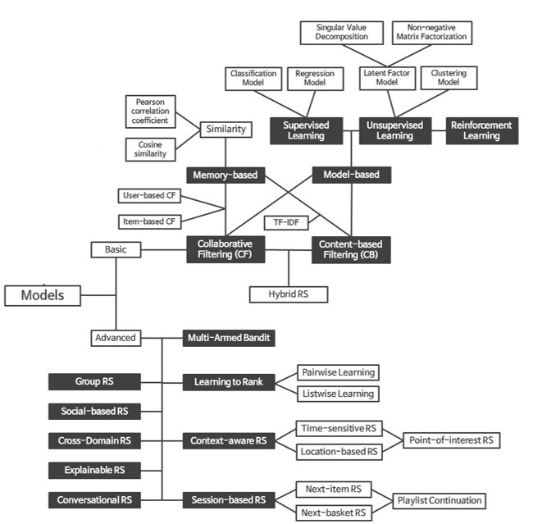
Notes:
Hi

Slide 8
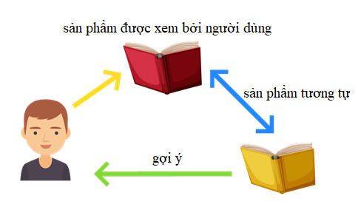
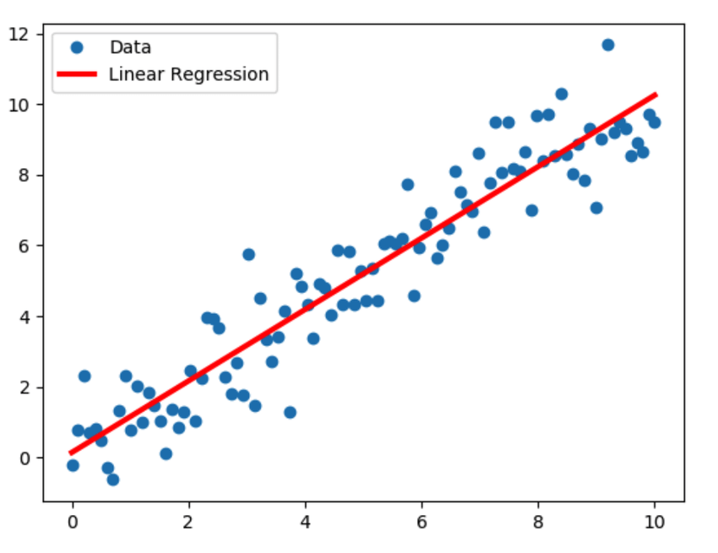
2. Các kỹ thuật khuyến nghị
- Về lọc nội dung:
Lọc dựa trên bộ nhớ
Lọc dựa trên mô hình
→ Tương tự về nội dung sản phẩm: tiêu đề, mô tả
Bài toán đưa về tìm mô hình tuyến tính cho mỗi người dùng hay tìm hàm đánh giá của người dùng
5/14
Notes:
Xem lại kỹ logic

Slide 9
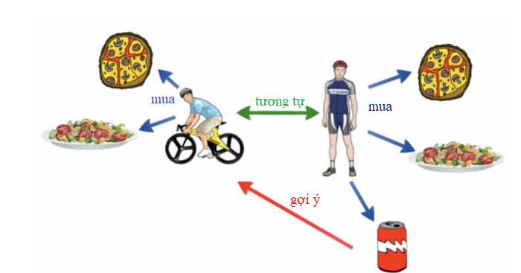
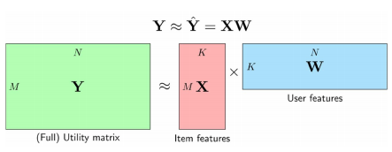
2. Các kỹ thuật khuyến nghị
- Về lọc cộng tác:
Lọc dựa trên bộ nhớ
Lọc dựa trên mô hình
→ Tương tự dựa trên các đánh giá, không sử dụng nội dung sản phẩm
Giảm số chiều của ma trận người dùng – sản phẩm
Tìm tính chất tiềm ẩn giữa người dùng và sản phẩm
6/14
Notes:
Hi

Slide 10
3. Xây dựng hệ khuyến nghị
Thu thập dữ liệu
Xử lý dữ liệu
Mô hình khuyến nghị
Đánh giá mô hình
2 đối tượng chính: sản phẩm (sách) và đánh giá của người dùng
Nguồn thu thập: tiki
Dữ liệu: Sách
Dữ liệu: Đánh giá
Số lượng | 10330 bản ghi
Đặc trưng | 21, đặc trưng chính: id, tên, mô tả
Số lượng | 20849 bản ghi, đảm bảo mỗi người dùng đánh giá tối thiểu 10 sản phẩm
Đặc trưng | Mã sản phẩm, mã người dùng, rating Số lượng người dùng đánh giá: 1382 Số lượng sản phẩm được đánh giá: 5289
7/14
Notes:
Hi

Slide 11
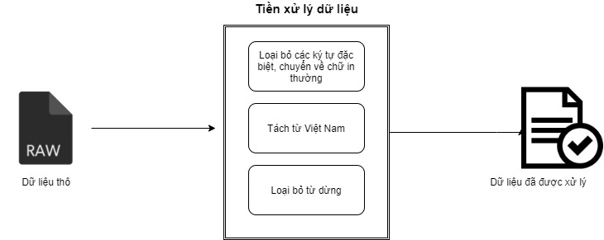
3. Xây dựng hệ khuyến nghị
Thu thập dữ liệu
Xử lý dữ liệu
Mô hình khuyến nghị
Đánh giá mô hình
Dữ liệu sách: xử lý ngôn ngữ Tiếng Việt
TF-IDF
Vectorizer
8/14
Notes:
Hi

Slide 12
3. Xây dựng hệ khuyến nghị
Thu thập dữ liệu
Xử lý dữ liệu
Mô hình khuyến nghị
Đánh giá mô hình
Dữ liệu đánh giá: đưa về ma trận người dùng-sản phẩm (utility matrix)
Người dùng | Sản phẩm | Rating
A | (1) | 1
A | (3) | 4
A | (4) | 5
B | (2) | 2
B | (4) | 1
C | (1) | 3
D | (1) | 5
D | (3) | 2
D | (4) | 3
 | A | B | C | D
Nhà giả kim (1) | 1 | ? | 3 | 5
Mắt biếc (2) | ? | 2 | ? | ?
Kính vạn hoa (3) | 4 | ? | ? | 2
Thám tử lừng danh Conan tập 1 (4) | 5 | 1 | ? | 3
9/14
Notes:
Hi

Slide 13



3. Xây dựng hệ khuyến nghị
Thu thập dữ liệu
Xử lý dữ liệu
Mô hình khuyến nghị
Đánh giá mô hình
Một số công cụ, thư viện hỗ trợ:
implicit package
10/14
Notes:
Hi

Slide 14
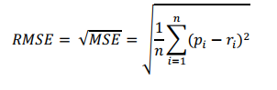



3. Xây dựng hệ khuyến nghị
Thu thập dữ liệu
Xử lý dữ liệu
Mô hình khuyến nghị
Đánh giá mô hình
 | Lọc dựa trên nội dung | Lọc cộng tác theo bộ nhớ | Lọc cộng tác sử dụng SVD
RMSE | 0.53477 | 0.6274 | 0.579
F1 | - | ~0.95 | ~0.96
(căn của sai số bình phương trung bình)
11/14
Notes:
Hi

Slide 15
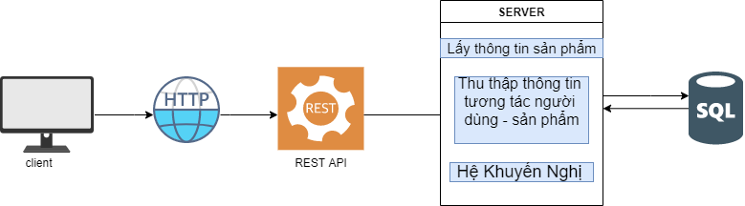
3. Xây dựng hệ khuyến nghị
Sau khi xây dựng mô hình, tiến hành thực hiện khuyến nghị cho từng người dùng
Kết quả lưu lại trong cơ sở dữ liệu
Xây dựng hệ khuyến nghị trong bán hàng trực tuyến
12/14
Notes:
Hi

Slide 16

3. Xây dựng hệ khuyến nghị
Truy cập hệ thống
CSDL
Hệ khuyến nghị
Người dùng mới
Sản phẩm ngẫu nhiên/ bán chạy
Sản phẩm tương tự tên với sản phẩm đang xem
Sản phẩm thường được mua cùng với sản phẩm đang xem
Sản phẩm tương tự nội dung với sản phẩm đang xem
13/14
Notes:
Viết lại kịch bản, có đầu vào đầu ra.

Slide 17
3. Xây dựng hệ khuyến nghị
Truy cập hệ thống
CSDL
Hệ khuyến nghị
Người dùng có thông tin
Gợi ý theo sản phẩm (như người dùng mới)
Sản phẩm tương tự sản phẩm người dùng đã đánh giá
Sản phẩm dựa trên phương pháp phân rã ma trận
14/14
Notes:
Viết lại kịch bản, có đầu vào đầu ra.

Slide 18
4. Kết luận
Nội dung đạt được:
Giới thiệu hệ khuyến nghị và các kỹ thuật khuyến nghị
Thử nghiệm và đánh giá trên tập dữ liệu sách
Xây dựng ứng dụng khuyến nghị sách
Hạn chế:
Dữ liệu thưa, mất cân bằng
Chưa có đánh giá định tính cho thực nghiệm
Ứng dụng mới triển khai ở mức thực nghiệm
Hướng phát triển:
Triển khai ứng dụng và thực nghiệm trên người dùng
Thu thập thêm dữ liệu
Thử nghiệm với các thuật toán sử dụng đồ thị hoặc mạng nơron

Slide 19
Cảm ơn thầy cô và các bạn đã quan tâm theo dõi

Slide 20
BÁO CÁO ĐỒ ÁN TỐT NGHIỆP ĐẠI HỌC
Xây dựng hệ khuyến nghị sách
trong bán hàng trực tuyến sử dụng kỹ thuật
lọc dựa trên nội dung và kỹ thuật lọc cộng tác
Sinh viên: Nguyễn Thị Lan Anh Giảng viên hướng dẫn: ThS. Nguyễn Hoàng Anh
Notes:
Hi

